Slide 1
Modelo de Crecimiento por Sustitución de Importaciones en Chile
Segundo Medio – Historia
Profesor: Abraham López
OA: 06
Clase N° 12
Esta foto de Autor desconocido está bajo licencia CC BY-SA

Slide 2
Objetivo
Analizar el modelo de crecimiento implementado por Chile a mediados del siglo XX, considerando sus características e impacto en la configuración de la sociedad chilena de la época.

Slide 3
Recordemos
A partir del discurso del presidente PAC, responde:
¿Cuáles fueron los principales objetivos de los gobiernos radicales?
¿A qué sector(es) de la población prestaron una mayor atención?
¿Qué podría haber jugado la economía en el desarrollo de su proyecto político?

Slide 4
¿Qué es un modelo económico?

Slide 5
Modelo económico
Es un esquema diseñado por un gobierno para organizar la actividad económica y buscar un vínculo armónico entre las empresas y el resto de los actores sociales.

Slide 6
Modelos económicos en Chile

Slide 7
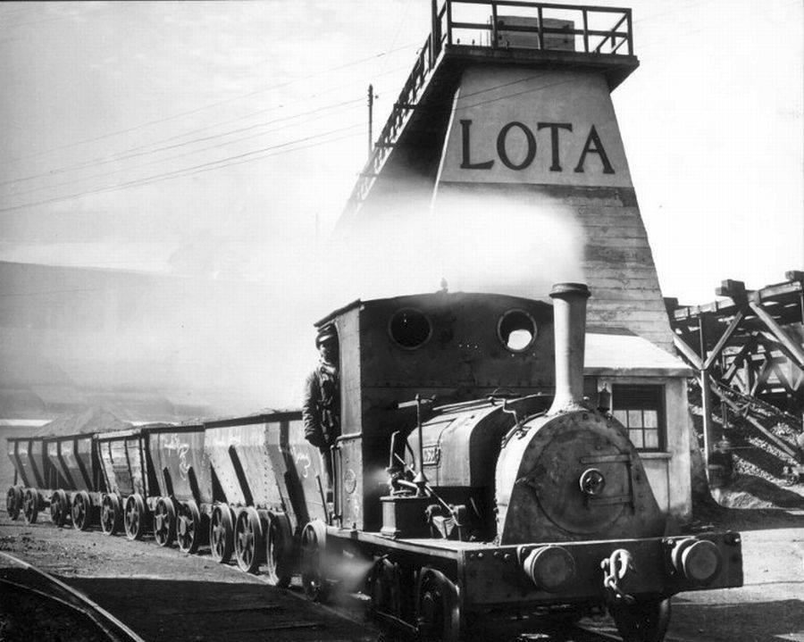
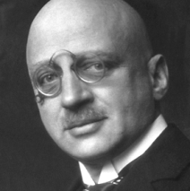
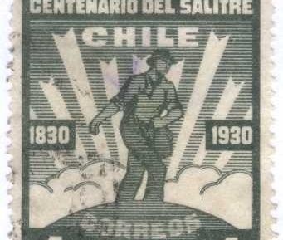
Modelo de crecimiento hacia afuera
Basado en las exportaciones de materias primas
Salitre, carbón, etc.
Europa, Reino Unido, Alemania, Francia y Estados Unidos.
1918 Creación del salitre sintético
Fritz Haber: Creador del salitre sintético

Slide 8
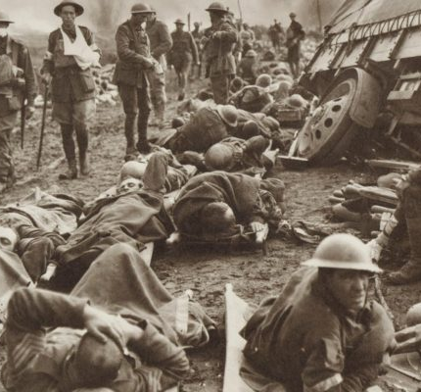
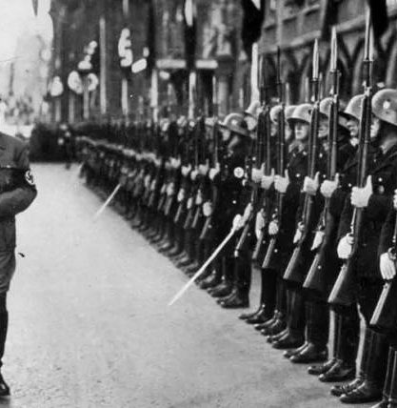
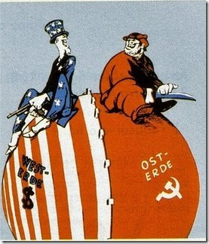
Crisis!
La dependencia económica lleva a la inestabilidad y a la vulnerabilidad.
- Cierres de las salitreras provocando cesantía
- Hacinamiento debido a las migraciones

Slide 9
OBJETIVO: SUPERAR LA DEPENDENCIA ECONÓMICA
Teoría de la Dependencia (CEPAL)
Existencia de un centro industrial y una periferia exportadora de materias primas.
“Crecimiento hacia fuera”
provoca
Crisis económica de 1929
¿Solución?:
Industrialización
“Crecimiento hacia dentro”

Slide 10
MODELO ISI: El Estado interviene en la economía.
Estado Empresario
Primera etapa:
Industria liviana
(utensilios, textiles, electrodomésticos).
Segunda etapa:
Industria pesada
(bienes de capital, maquinaria).
Generaría empleo y disminuiría las importaciones.

Slide 11
Respuesta ante la crisis en América Latina
- Atenuar la interdependencia entre países exportadores de materia prima y los productores de manufacturas.
- Aumentar el control y regulación del Estado.
Las economías del mundo adoptaron medidas para proteger sus mercados
Proteccionismo: Conducta de un Estado que tiene como finalidad proteger la industria local, mediante barreras arancelarias

Slide 12
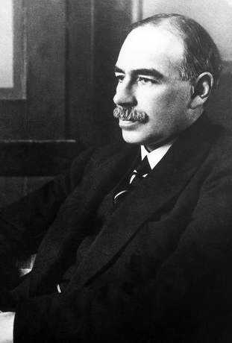
Teoría keynesiana
Teoría económica propuesta por John Maynard Keynes, a partir de la Gran Depresión, plantea que el mercado no puede por si solo sacar una economía de la recesión.
La intervención del Estado puede estabilizar la economía, aumentar los niveles de empleo y producción.

Slide 13
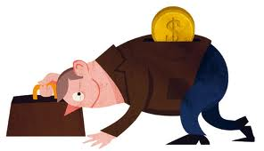
El rol de estado en el nuevo modelo de desarrollo
En este nuevo sistema que busca la sustitución de importaciones el Estado se convertirá en un estado empresario, comenzando de esta forma a construir empresa en diversos sectores de la economía

Slide 14
La creación de la CORFO en 1939
¿Cuál era el objetivo de la CORFO?
¿Por qué fue importante para el desarrollo del nuevo modelo económico?

Slide 15
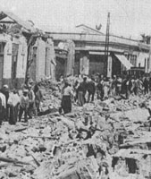
Modelo de industrialización por sustitución de importaciones
Creación de la CORFO (1939)
Objetivos:
Reconstruir las zonas devastadas por el terremoto de Chillán y reactivar su economía
Desarrollar todos los sectores productivos
Evitar la dependencia económica externa
Sustituir prácticamente la totalidad de las importaciones

Slide 16
Resultados
Fortalecimiento de la industria nacional
Sectores productivos: Bienes de consumo tradicionales
Textil, calzado, alimentos
Mayor oferta laboral
Área energética, petrolera y acerera.
Consumo de bienes elaborados en el país se elevó

Slide 17
Crisis del modelo ISI
Factores
Reducción del presupuesto fiscal
Características del mercado interno
Dispar crecimiento del sector agrícola
Se mantuvo la dependencia del exterior
Consecuencias
Cesantía
Encarecimiento del costo de la vida
Molestia social

Slide 18
Reflexión
¿Cómo afecta a la ciudadanía la implementación de los modelos económicos?
¿Cómo sería para ti el mejor modelo económico para Chile? Da algunas características

